Slide 1
Potrawy Żydowskie
Oraz Zwyczaje

Slide 2
Spis Treści
Historia Kuchni Żydowskiej
Znaczenie Koszerności
Zasady Koszerności
Konsekwencje nieprzestrzegania koszerności
Potrawy Żydowskie
Restauracje Żydowskie w Białymstoku
Ciekawostki
Źródła informacji

Slide 3
Historia kuchni Żydowskiej
Najstarszą i najbardziej charyzmatyczną gałęzią kuchni żydowskiej jest Mizrahi, czyli kultura Izraelitów pochodzących bezpośrednio z Bliskiego Wschodu. Jest najlżejszą, najbogatszą w warzywa i najbardziej orientalną kuchnią. W latach 70-tych ubiegłego stulecia zaczęła też formować się uniwersalna kuchnia żydowska zbierająca doświadczenia i wpływy diaspory z całego niemal świata. Jest to więc jeden z najciekawszych „zlepków” kulinarnych.
Kugel

Slide 4
Znaczenie Koszerności
Koszerność, (z hebr. „właściwy”) – pojęcie odnoszące się do reguł obowiązujących w prawie żydowskim, określających rodzaje produktów dozwolonych do spożywania oraz warunki, w jakich powinny być produkowane oraz spożywane. Zasady koszerności wywodzą się z Tory. Są one ściśle przestrzegane przez ortodoksyjnych Żydów. Nadzór nad przestrzeganiem koszerności w produkcji żywności jest zadaniem rabinów.
Halacha- różnorodne pokarmy dozwolone i zakazane „nieczyste”. Dopuszczone do spożywania jest mięso zwierząt mających racicę i przeżuwających, stworzeń wodnych mających płetwy i łuski, niektórych gatunków szarańczy, niektórych gatunków ptaków. Nie dotyczy to jednak krwi oraz niektórych części, które są zakazane. Dozwolone jest mleko i jaja pochodzące od zwierząt, których mięso jest koszerne, miód i inne produkty. Owoce powinny pochodzić z drzew mających co najmniej trzy lata.

Slide 5
Zasady Koszerności
Nie można spożywać zwierząt np. (koni, świni, wielbłądów, borsuków, zająców, skorupiaków, homarów, ostrogów, krabów), oraz które cierpiało przed śmiercią
W judaizmie obowiązuje zakaz spożywania mleka oraz produktów mlecznych.
Spożywanie wina i pozostałych produktów gronowych sporządzanych przez osoby innego wyznania niż judaistycznego jest zabronione.
Ubój zwierząt (szechita) musi następować zgodnie z prawem żydowskim.

Slide 6
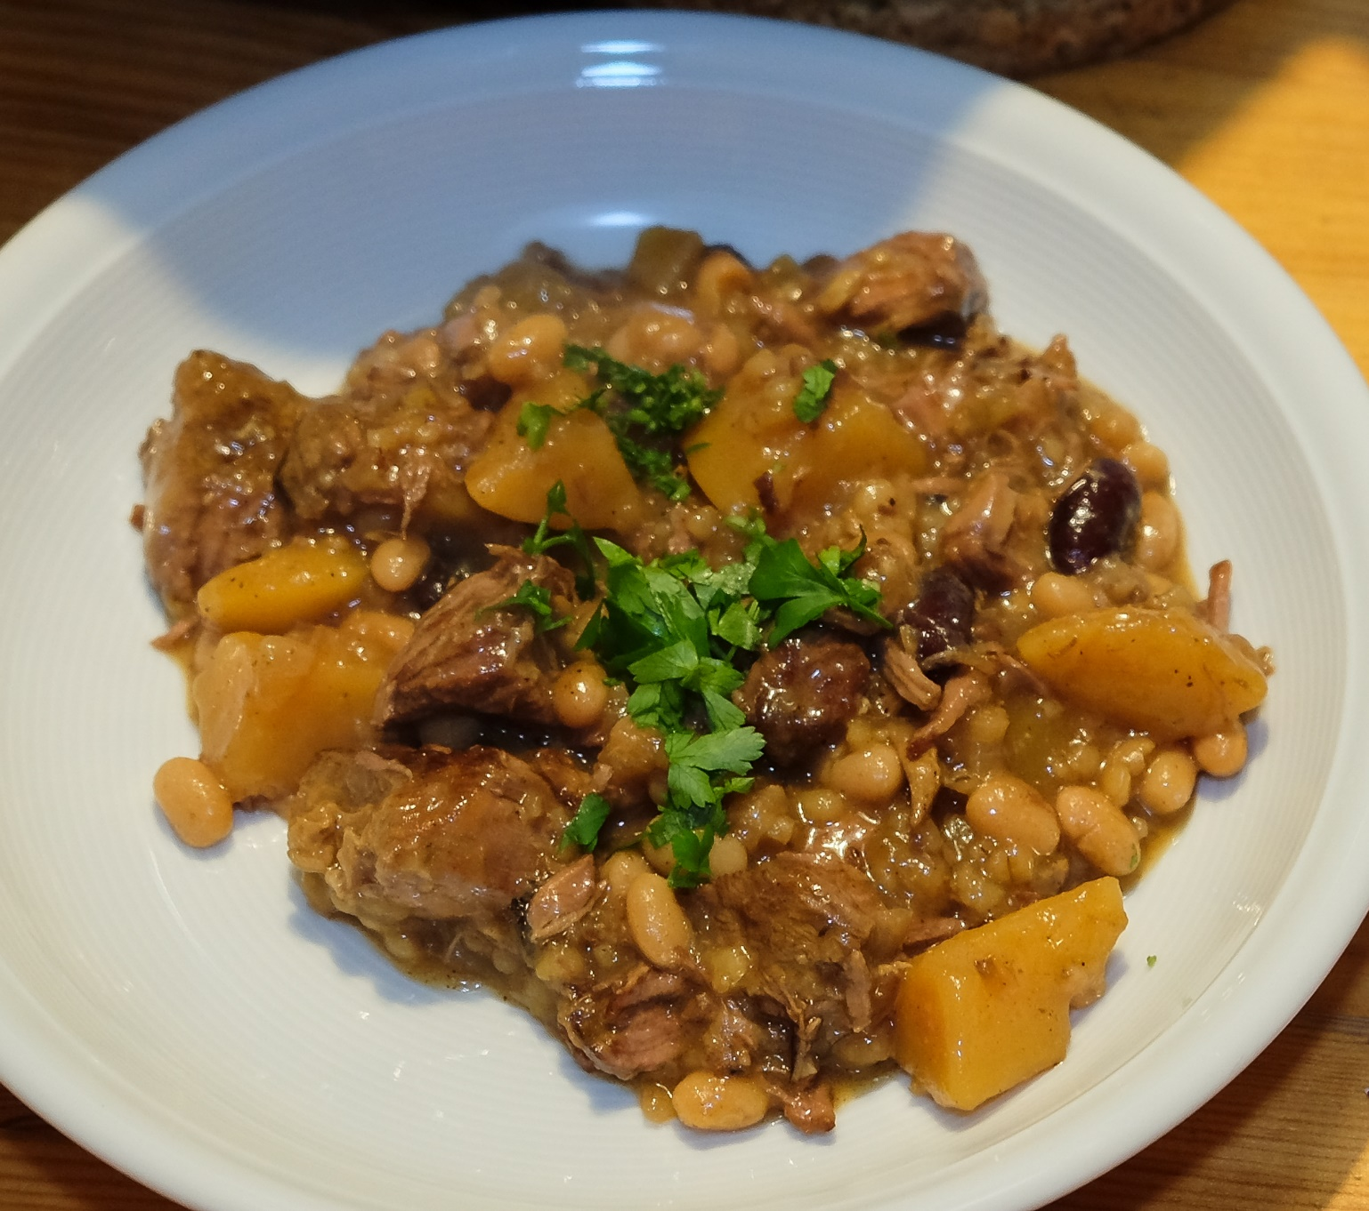
Czulent
Czulent, czyli szabasowy gulasz, to wolno gotowana potrawa na bazie mięsa koszernego, cieciorki lub fasoli oraz kaszy. Aby go zrobić, umieść w garnku namoczoną fasolę, pokrojone w drobne kawałki mięso (np. mostek wołowy), podsmażoną cebulę, czosnek oraz kaszę. Całość dopraw pieprzem i solą, a następnie zalej wodą tak, aby przykryć nią wszystkie składniki. Danie powinno być duszone pod przykryciem przez trzy do czterech godzin. Przed podaniem posyp je świeżą natką pietruszki.
Czulet z Ziemniakami

Slide 7
Śledzie po Żydowsku
Śledzie po żydowsku to solone filety śledziowe pokrojone w kawałki i zamarynowane w oleju rzepakowym z dodatkiem cebuli, czosnku, zielonego kopru i majeranku. Jeżeli ktoś lubi to te śledzie może przygotować z olejem lnianym.
Śledź po Żydowsku

Slide 8
Chałka PO Żydowsku
Jest rytualnym typem pieczywa dla Żydów, którzy zwyczajowo spożywają ją w czasie szabatu i świąt. Na szabatowym stole powinny znaleźć się zawsze 2 chałki. Symbolizują one podwójną porcję manny ofiarowaną Żydom przez Boga na szabat, spędzony na pustyni w drodze z Egiptu. Każda z chałek powinna być spleciona z 6 kawałków, które symbolizują 12 plemion Izraela.
Chałka po Żydowsku

Slide 9
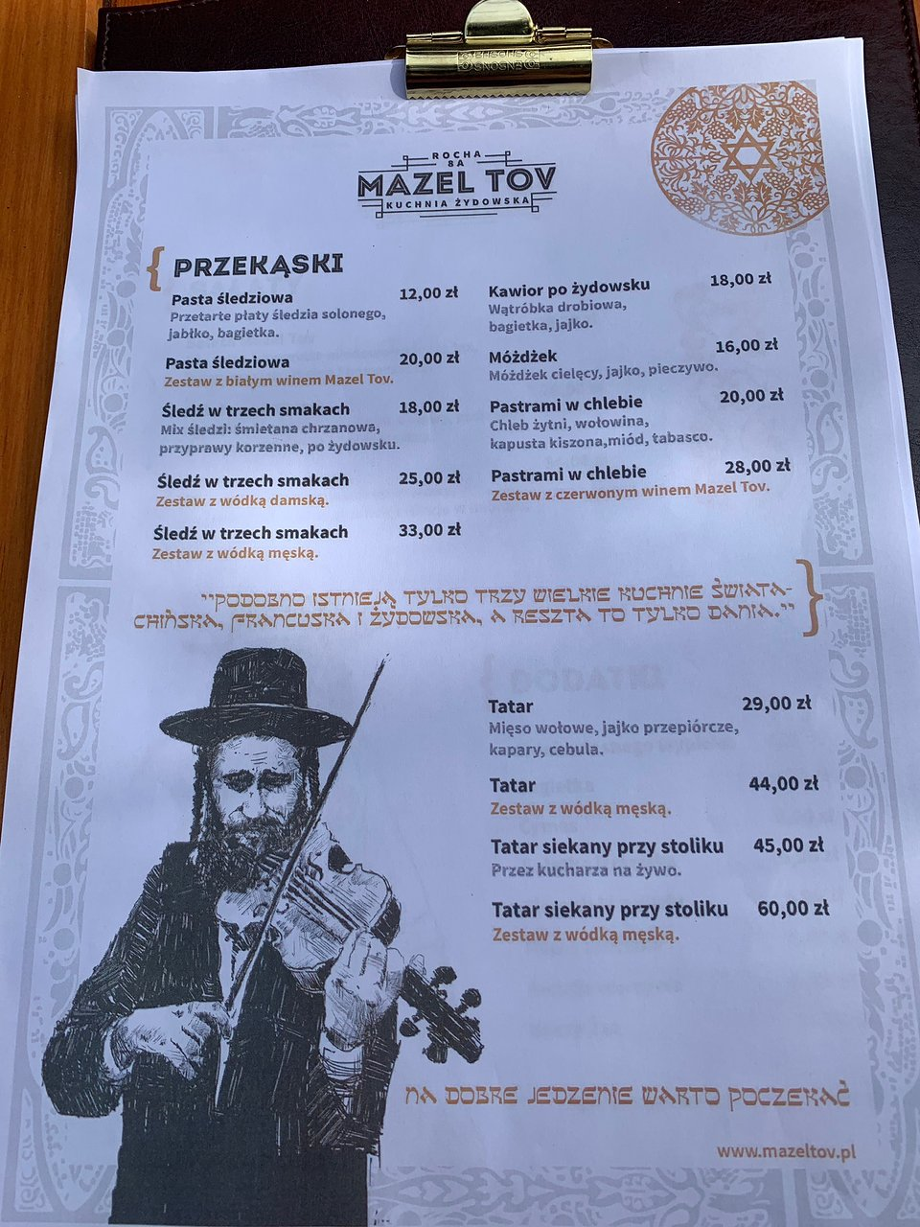
Restauracja Żydowska w Białymstoku
Restauracja Mazel Tov znajduje się na ulicy Św. Rocha 8A 15-879 Białystok
Wnętrze restauracji
Restauracja na zewnątrz
Menu restauracji Mazel Tov

Slide 10
CiekawostkI
Mazel Tov to żydowskie pozdrowienie. Tłumaczy się je na kilka sposobów. Może to być: Na zdrowie!, Na szczęście!, Radujmy się!
Istnieje Macdonal’s Kosher- znajduje się w Argentynie w Buenos Aires
Podział na koszerną i niekoszerną żywność wywodzi się z czasów starożytnych
Zgodnie z przepisami religijnymi, nieprzestrzeganie koszerności jest uważane za grzech. Osoba, która spożywa jedzenie niekoszerne, może odczuwać poczucie winy. W Torze jest napisane, że ci, którzy nie przestrzegają przykazań, zostaną ukarani.

Slide 11
Źródła informacji
Autorstwa Dietrich Krieger, CC BY-SA 3.0, https://commons.wikimedia.org/w/index.php?curid=86334483
https://pl.wikipedia.org/wiki/Kuchnia_żydowska#:~:text=Charakterystyczne%20dla%20kuchni,).%5B1%5D
https://poranny.pl/mazel-tov-czyli-na-zdrowie-nowa-restauracja-w-bialymstoku-z-kuchnia-zydowska-zdjecia/ar/c15-14044505#:~:text=Przepisów%20szukali%20w%20starych%20książkach%20kucharskich%20i…%20w%20internecie.%20-%20Mamy%20też%20przyjaciół%2C%20którzy%20mają%20zachowane%20przepisy%20z%20dziada%20pradziada%20–%20dodaje%20Anna%20Kulmaczewska%2C%20właścicielka%20restauracji.
https://smaker.pl/informacje-aromatyczne-i-sycace-najlepsze-potrawy-kuchni-zydowskiej,1937610,a,.html
https://pl.wikipedia.org/wiki/Czulent#:~:text=Czulent%2C%20ciulent%20(jid.%20טשאָלנט%2C%20czolnt)%20–%20tradycyjna%20gulaszowa%20potrawa%20mięsno-warzywna%20kuchni%20żydowskiej%20typu%20ragoût%20spożywana%20w%20szabat.%20Pochodzenie%20nazwy%20nie%20jest%20dokładnie%20ustalone
https://pl.wikipedia.org/wiki/Chałka#:~:text=Chałka%20zwana%20jest%20też%20czasem%20plecionką%20albo%20kukiełką%20(na%20Podhalu).%20Jest%20rytualnym%20typem%20pieczywa%20dla%20Żydów%2C%20w%20szczególności%20Aszkenazyjczyków%2C%20którzy%20zwyczajowo%20spożywają%20ją%20w%20czasie%20szabatu%20i%20świąt
https://www.google.com/url?sa=i&url=https%3A%2F%2Fwsuwaj.pl%2Fprzepisy%2Fsledzie-po-zydowsku%2F&psig=AOvVaw0BODbDWVT5qUlIUzAzqiqK&ust=1711572344665000&source=images&cd=vfe&opi=89978449&ved=0CBAQjRxqFwoTCLiAr4LmkoUDFQAAAAAdAAAAABAD
https://images.app.goo.gl/aQGhkFAqpaGKg7cr5
https://images.app.goo.gl/XxjepJ6x6rtpmT259
https://images.app.goo.gl/owGr5NXEdDcRsEqw7
https://images.app.goo.gl/nq9erouKSi327k8r8

Slide 12
Dziękujemy za Uwagę
Autorzy z 1h:
Marcin Falkowski
Hubert Szulak
Ludwik Kołodko
Maciej Osipiuk
Bartek Rudzik
Adrian Sobieski

